Slide 1
QA Engineer Basic
Группа 2024-07
otus.ru

Slide 2

Защита проекта
Тема: Тестирование проекта Gectaro, раздел Финансы. UI, API, тест-дизайн, тестовая документация
Эннс Марина

Slide 3
План защиты
Цели проекта
Что планировалось
Используемые технологии
Что получилось
Документация
Выводы

Slide 4
Цели проекта
1. | Проверить работоспособность модуля Финансы проекта Gectaro
2. | Протестировать функционал модуля – создание/удаление счетов
3. | Проверить все UI элементы на разных платформах
4. | Обнаружить баги, которые не были выявлены в процессе разработки

Slide 5
Что планировалось
1. | Изначально я пришла в Otus на курс Python QA Engineer, но потом перешла на QA Engineer.Basic, т.к первый оказался слишком сложным. До курса я прошла небольшой курс по автотестам на Python, умела работать в Postman, знала Linux.
2. | Планировалось глубже изучить тему тестирования и понять основные задачи
3. | На выполнение итогового проекта у меня ушло меньше недели.

Slide 6





Используемые технологии
1. | Были сложности с Postman, не работал экспорт коллекции, но удалось исправить
2. | Через DevTools отслеживались методы API и UI элементы
3. | Xmind - для построения Майнд-карты модуля Финансы
4. | Excel - для написания чек-листов
5. | Google docs - для хранения данных по проекту и доступа через интернет

Slide 7
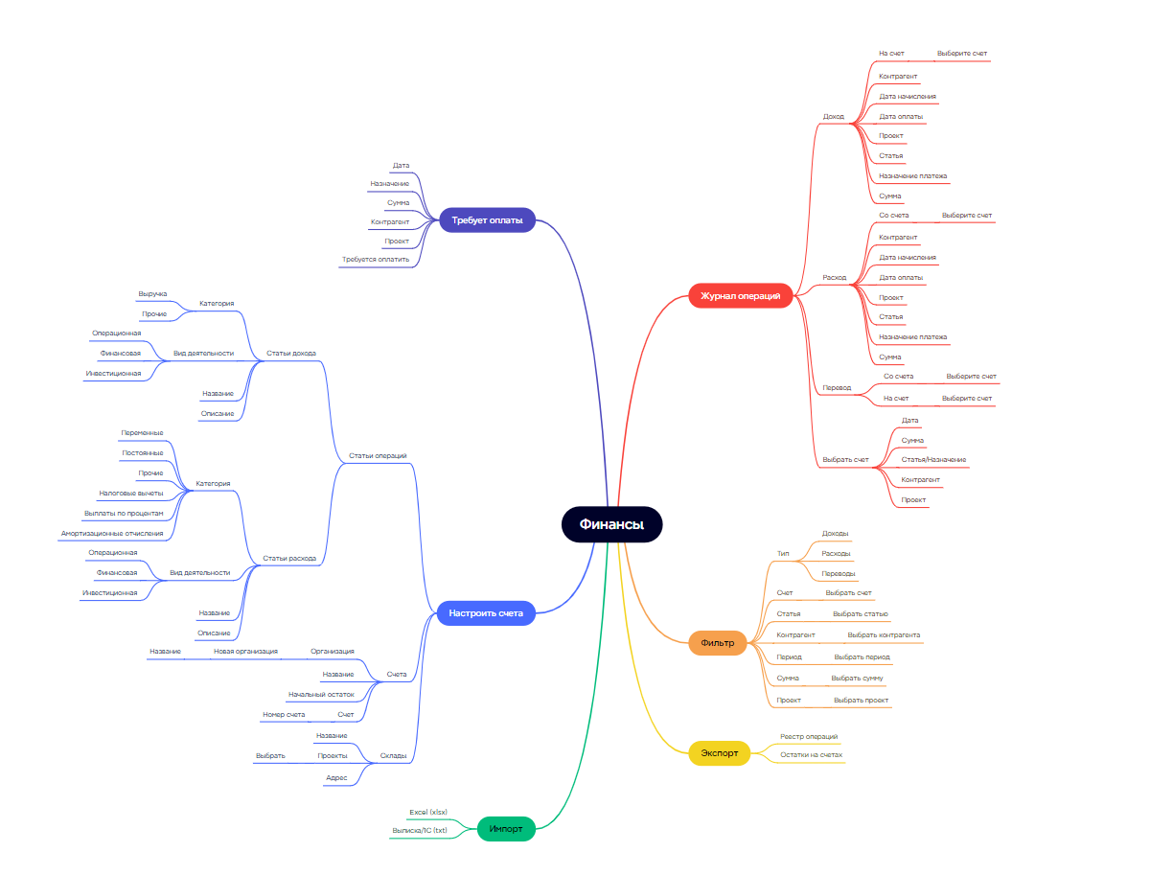
Что получилось
Mind-map модуля Финансы.Gectaro
Финансы.xmind
https://drive.google.com/file/d/16cBYhHPU2M_08UlfimU0ELE8TG9QXooc/view?usp=sharing

Slide 8
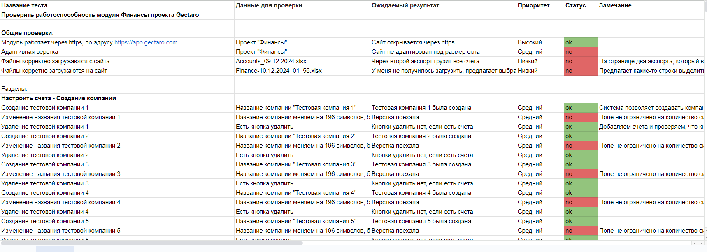
Чек-лист проверок Финансы.Gectaro:
https://docs.google.com/spreadsheets/d/11kskrjobMdKMeGRsiw0teA8Ztn6s5TIcvDfpx9L1kVU/edit?usp=sharing

Slide 9
Было сделано более 250 проверок по темам:
1. | Настроить счета - Создание компании
2. | Настроить счета - Новый счет
3. | Настроить счета - Склады
4. | Журнал операций - Доход
5. | Экспорт в Excel
6. | Фильтр Доход
7. | Журнал операций - Расход
8. | Фильтр Расход
9. | Журнал операций - Перевод
10. | Журнал операций - Удалить счет
11. | Настройки счета - Склады - Удалить
12. | Фильтр

Slide 10
Выявлено 8 багов:
Баги Geсtaro.Финансы
https://docs.google.com/document/d/1m9Yd5QUlzhBxUpemd4Yxcxm2InqnYPBM/edit?usp=drive_link&ouid=102337576180079644357&rtpof=true&sd=true
1. | При добавлении новой организации едет верстка
2. | В “Журнале операций” - “Доход” резиновое поле, едет верстка
3. | В “Журнале операций” - “Расход” резиновое поле, едет верстка
4. | В “Журнале операций“ - “Перевод“ резиновое поле, едет верстка
5. | В “Фильтре“ - “Сумма“ резиновое поле, едет верстка
6. | В “Фильтрах”, после отображения списка счетов, не исчезает выпадающий список
7. | “Экспорт” выкачивает весь список операций, а не выбранные
8. | “Импорт” не добавляет счета из файла формата Xlsx

Slide 11
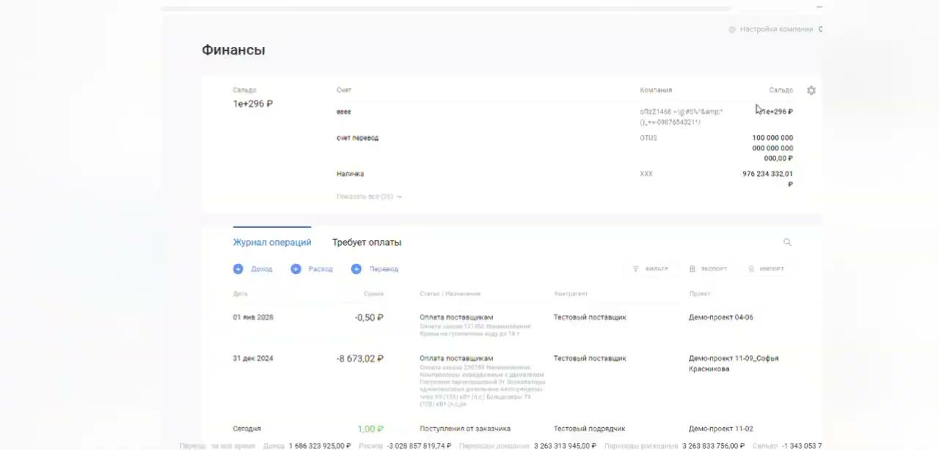
Общее видео по багам:

Slide 12
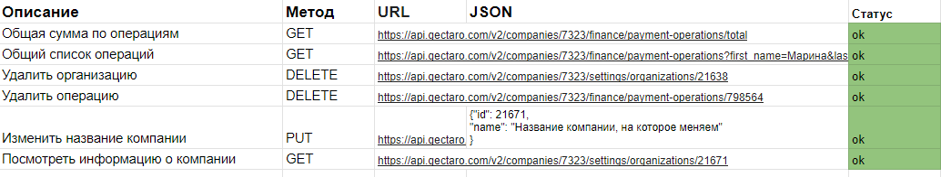
Чек-лист проверок на некоторые методы API
https://docs.google.com/spreadsheets/d/1lugvJ0kBoNg6IXdsI2ay2wOxIGvYt1XhuHLuacqHW-Y/edit?usp=drive_link

Slide 13
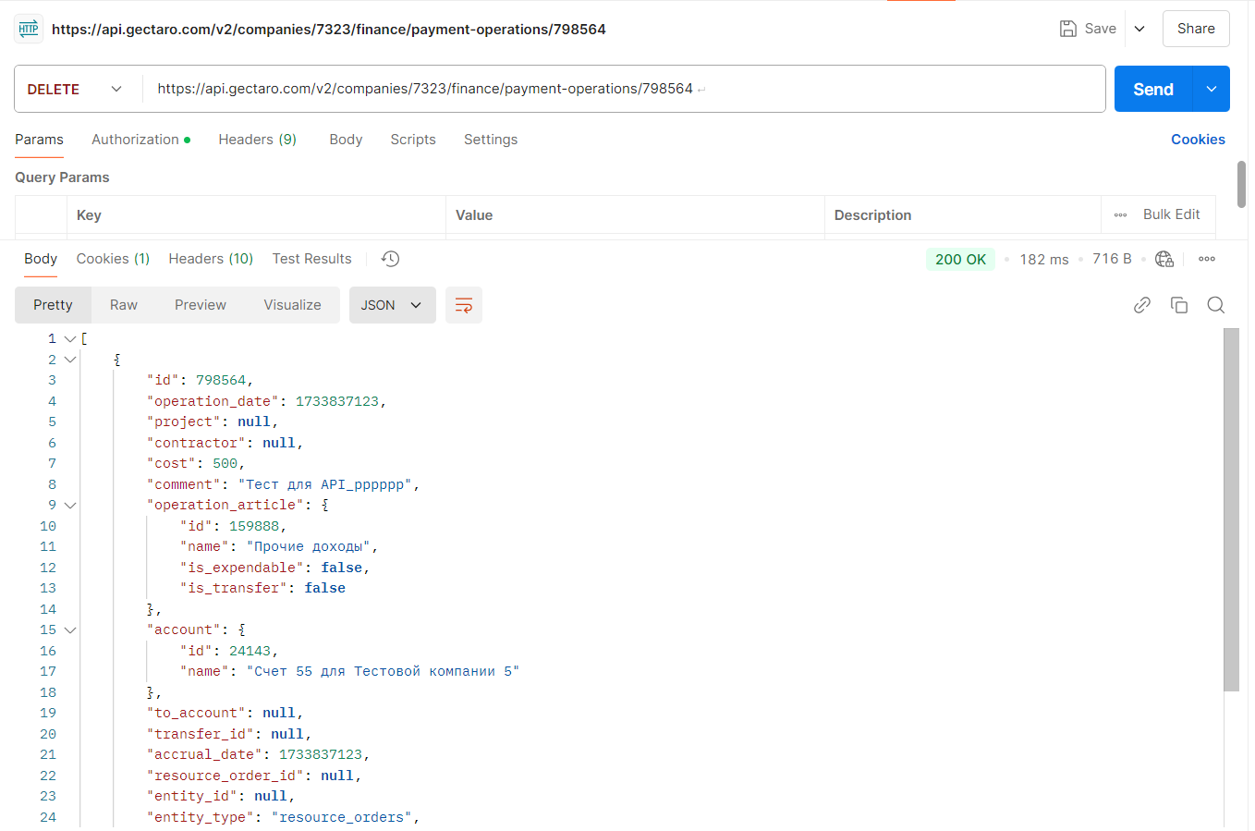
Удалить операцию, метод DELETE

Slide 14
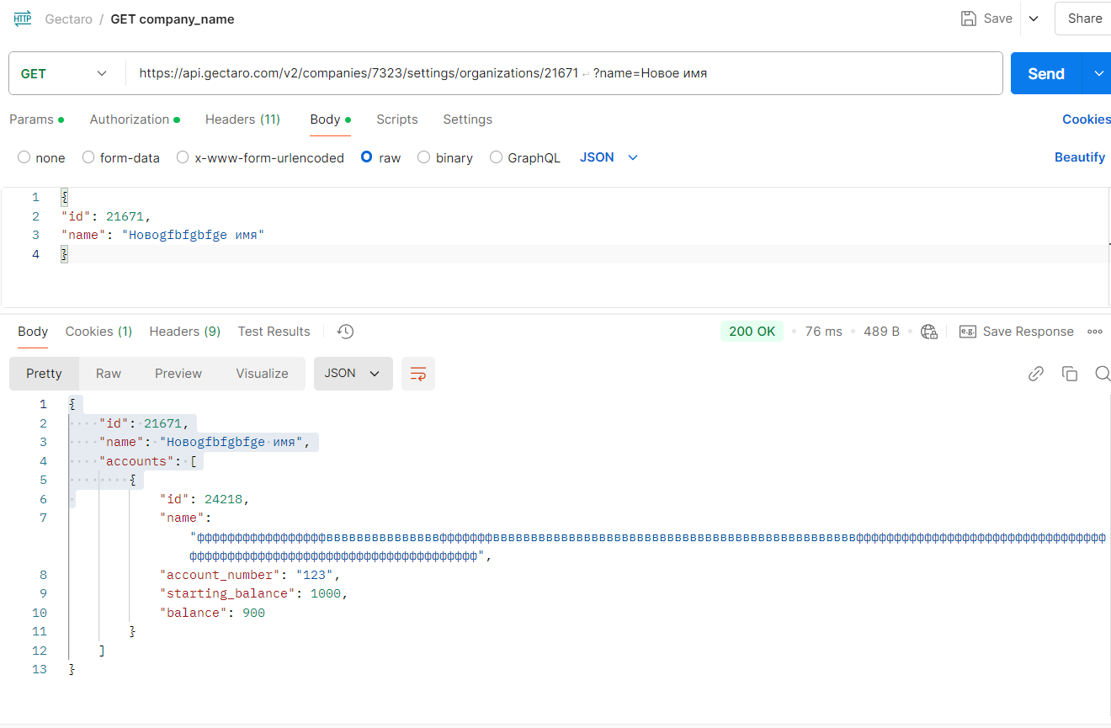
Поменять название организации, метод PUT. Проверка через метод GET

Slide 15
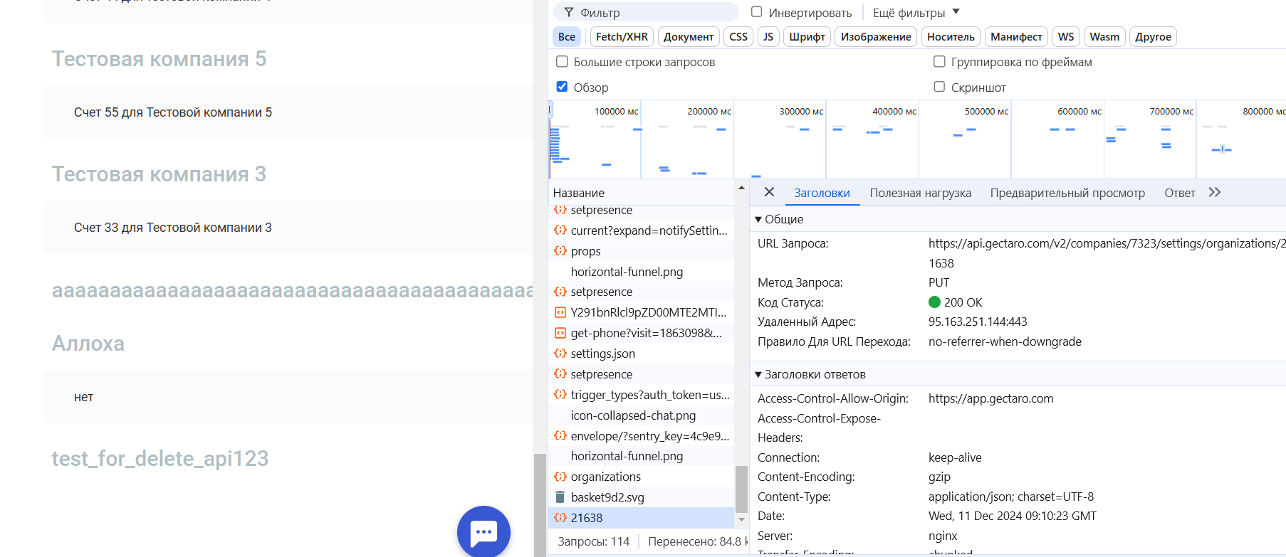
Более подробный отчет по методам API со всеми скриншотами
https://docs.google.com/document/d/1sN05n5ULc23uqtWDnA_nvpjDnNirbzqo/edit?usp=drive_link&ouid=102337576180079644357&rtpof=true&sd=true
Работа с DevTools.

Slide 16
Выводы и планы по развитию
1. | В проекте Финансы.Gectaro мною было выявлено достаточно багов при поверхностном тестировании. Проект не до конца доработан и имеет существенные недостатки.
2. | Был разработан список вопросов к аналитику https://docs.google.com/document/d/1hY1Z36QipFwyqFuIFUVyZTh6fkl47DFXtsIqLqlAV5o/edit?usp=drive_link
3. | Стоит уделить внимание разделу Новая организация, Склады. На данный момент нет справочника по улицам, нет карты с привязкой адреса склада. И любой склад можно удалить без предупреждения об удалении, что тоже не очень мне понравилось.
4. | Работать с данным проектом было очень интересно. Достаточно простой интерфейс для понимания и работы. Спасибо компании Gectaro за предоставленную возможность тестирования реального проекта.

Slide 17
Спасибо за внимание!

